Slide 1
ΤΑΞΙΔΙ ΣΤΟ ΒΥΘΟ
Περιεχόμενα
Μεταβολές στη θερμοκρασία του νερού
Μεγέθη και ποσότητες στον ωκεανό
Αλλαγές σε συνάρτηση με το βάθος
Κυκλοφορία στον βαθύ ωκεανό
Κατάδυση

Slide 2

ΜΕΤΑΒΟΛΕΣ ΣΤΗ ΘΕΡΜΟΚΡΑΣΙΑ ΤΟΥ ΝΕΡΟΥ
Ξεκινώντας από τη στάθμη της θάλασσας, ο ωκεανός είναι βαθύτερος σε σύγκριση με το ύψος της Γης. Το βάθος των ωκεανών σε ορισμένες περιπτώσεις είναι μεγαλύτερο από το ύψος των ψηλότερων βουνών. Το μέσο βάθος των ωκεανών είναι περίπου 3800m, ενώ με το μέσο υψόμετρο των ηπείρων είναι περίπου 840m. Επομένως ο ωκεανός είναι 4,52 φορές βαθύτερος από τις ηπείρους.
$$α=\frac{Μ.Ο. βάθους ωκεανού}{Μ.Ο. ύψους ηπείρων}=\frac{3800}{840}=4,52$$
Το μέγιστο βάθος των ωκεανών συναντάται στον Δυτικό Ειρηνικό Ωκεανό και είναι 10924m, ενώ το μέγιστο ύψος της Γης είναι 8850m πάνω από την επιφάνεια της θάλασσας, στο Έβερεστ.

Slide 3
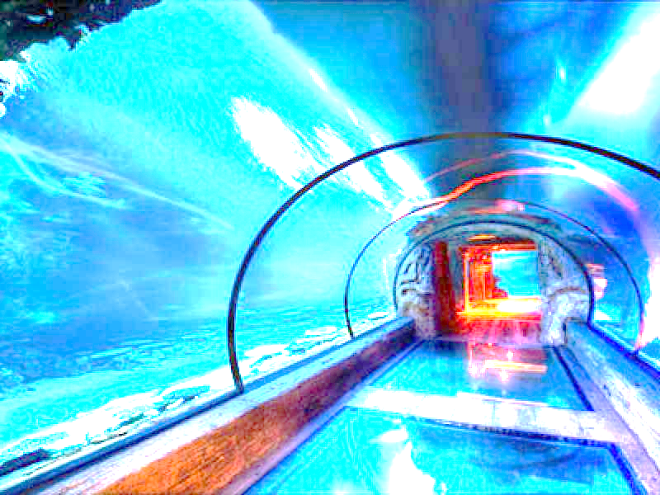
Οι δορυφόροι και τα πλοία επιτρέπουν στους επιστήμονες τη μελέτη της επιφάνειας των ωκεανών. Για την εξερεύνηση του βυθού των ωκεανών χρησιμοποιούνται τα υποβρύχια, τα οποία είναι κατάλληλα για να προστατεύσουν τους επιστήμονες από τις σκληρές συνθήκες του βυθού.
Όλοι έχουμε αισθανθεί την χαμηλότερη θερμοκρασία και την υψηλότερη πίεση, σε σχέση με την επιφάνεια, βουτώντας στο νερό μιας πισίνας. Το ίδιο συμβαίνει και στην περίπτωση του δύτη. Για παράδειγμα, η ποσότητα του νερού και το βάρος του 5m κάτω από την επιφάνεια του ωκεανού είναι μεγαλύτερη σε σχέση με την αντίστοιχη ποσότητα σε βάθος 2,5m. Το βάρος του νερού δημιουργεί μια δύναμη ανά μονάδα επιφάνειας, που ονομάζεται πίεση και μετριέται σε pounds ανά τετραγωνική ίντσα (psi). Η μέση ατμοσφαιρική πίεση στην επιφάνεια των ωκεανών είναι 14,7psi=1atm. Επειδή το νερό είναι βαρύ, η πίεση αυξάνεται ραγδαία με το βάθος και σε μόλις 10m βάθος η πίεση στον ωκεανό είναι 29,4psi=2atm.

Slide 4
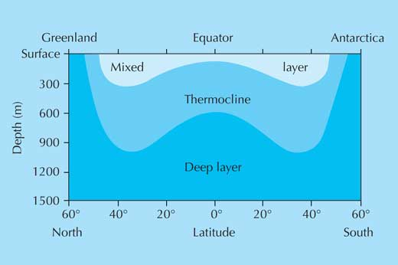
ΜΕΓΕΘΗ ΚΑΙ ΠΟΣΟΤΗΤΕΣ ΣΤΟΝ ΩΚΕΑΝΟ
Καθώς το βάθος του ωκεανού αυξάνεται, η θερμοκρασία του νερού μειώνεται. Η μεταβολή της θερμοκρασίας δεν είναι ομοιόμορφη, γεγονός που οφείλεται στην προσπίπτουσα ηλιακή ακτινοβολία στην επιφάνεια του ωκεανού. Η ραγδαία πτώση της θερμοκρασίας παρατηρείται σε εύρος βάθους 200-1000m.Το στρώμα αυτό, στο οποίο υφίστανται έντονες θερμοκρασιακές μεταβολές, χωρίζει το επιφανειακό από το ψυχρότερο νερό και ονομάζεται θερμοκλινές.
Τα στρώματα νερού παραμένουν ξεχωριστά
μέσα στον ωκεανό, διότι το θερμότερο
(μικρότερης πυκνότητας)παραμένει πάνω
από το ψυχρότερο (και πυκνότερο) νερό.
Η αλατότητα επίσης επηρεάζει την
πυκνότητα του νερού.

Slide 5
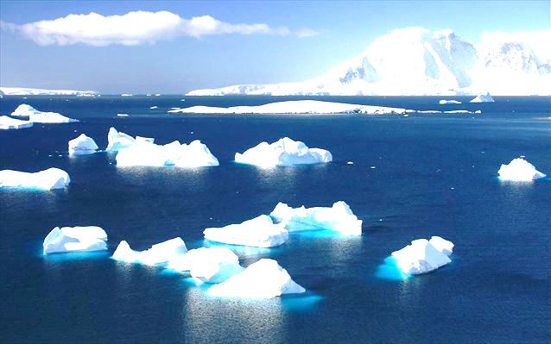
ΜΕΤΡΗΣΗ ΘΕΡΜΟΚΡΑΣΙΩΝ ΤΟΥ ΩΚΕΑΝΟΥ
Με την πάροδο των ετών υπήρξε ραγδαία εξέλιξη αναφορικά με τη μεθοδολογία και την ακρίβεια των εργαλείων που χρησιμοποιούνται στη μέτρηση των τεχνικών χαρακτηριστικών του νερού. Από τη δεκαετία του ’60 και έπειτα καθιερώθηκε η χρήση ενός από τα πιο σημαντικά, του πολυαισθητήρα CTD (Conductivity- Temperature - Depth). Αυτή η συσκευή μετρά άμεσα και έμμεσα, σημαντικά χαρακτηριστικά του υδάτινου στοιχείου όπως είναι η θερμοκρασία, η αλατότητα, η πίεση, το βάθος αλλά και η πυκνότητα.
Με τη μέτρηση της αγωγιμότητας, δηλαδή το πόσο εύκολα το ηλεκτρικό ρεύμα περνάει διαμέσου του δείγματος του νερού που εξετάζεται, είναι εύκολος ο υπολογισμός της αλατότητας, και αυτό είναι εφικτό επειδή το ηλεκτρικό ρεύμα περνά ευκολότερα μέσω του νερού με υψηλότερη αλατότητα.

Slide 6
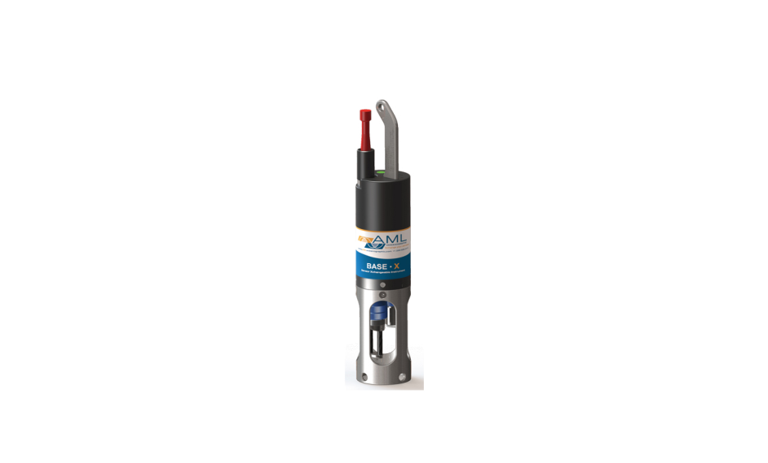
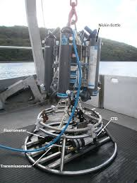
Το CTD χρησιμοποιείται για τη μέτρηση αβιοτικών παραμέτρων τη στιγμή της δειγματοληψίας. Οι ερευνητές έχουν τη δυνατότητα να χρησιμοποιήσουν δύο διαφορετικούς τύπους CTD. Χρησιμοποιώντας τον απλό τύπο, το όργανο βυθίζεται μέσα στο νερό ή κρατιέται σταθερό σε μια συγκεκριμένη θέση, καταγράφονται συνεχώς μετρήσεις αγωγιμότητας, θερμοκρασίας και πίεσης, ενώ χρησιμοποιώντας το CTD τύπου rosette, υπάρχει η δυνατότητα συλλογής δειγμάτων νερού, καθώς περιμετρικά του οργάνου υπάρχουν τοποθετημένες φιάλες Niskin, οι οποίες βυθίζονται ανοιχτές και μόλις φθάσουν στο επιθυμητό βάθος κλείνουν ηλεκτρονικά παγιδεύοντας στο εσωτερικό τους δείγμα νερού από το αντίστοιχο βάθος.
Εικόνα: CTD απλού τύπου Εικόνα: CTD τύπου rosette

Slide 7
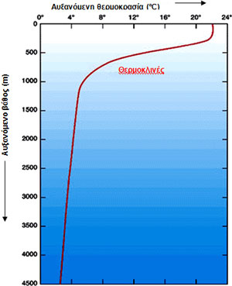
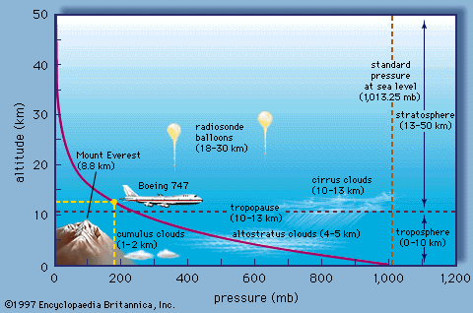

Οι επιστήμονες χρησιμοποιούν μια ποικιλία εργαλείων για να εξετάσουν τις φυσικές και βιολογικές συνθήκες του περιβάλλοντος, σε διάφορα βάθη νερού. Η θερμοκρασία μειώνεται με το βάθος (από ${22}^{o}$𝐶 στην επιφάνεια έως $4^{o}C$ σε βάθος 3000m), ενώ η πίεση αντίστοιχα αυξάνεται από 1atm σε 300atm.
Διάγραμμα μεταβολής θερμοκρασίας Διάγραμμα μεταβολής πίεσης

Slide 8
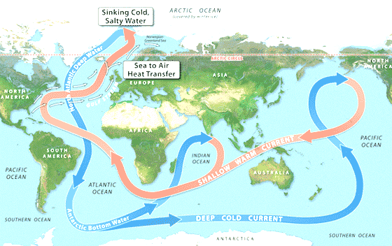
Ωκεάνια κυκλοφορία
Υπάρχει μια κινητήρια δύναμη κάτω από την επιφάνεια του ωκεανού που κινεί μια τεράστια ποσότητα νερού. Πρόκειται για ένα σύστημα ροής σε μεγάλο βάθος που συνδέει όλες τις θαλάσσιες λεκάνες του πλανήτη και ονομάζεται Global Conveyor Belt.
Η πυκνότητα του νερού επηρεάζεται τόσο από την θερμοκρασία όσο και από την αλατότητά του. Η πυκνότητα αυξάνεται με την μείωση της θερμοκρασίας και την αύξηση της αλατότητας. Θερμόαλη ονομάζεται η κυκλοφορία του νερού που οφείλεται σε μεταβολές της πυκνότητάς του.

Slide 9
Σε πολικές περιοχές, όπως για παράδειγμα στην Γροιλανδία και την Ισλανδία, κατά τη διάρκεια του χειμώνα το νερό της επιφάνειας του ωκεανού ψύχεται πολύ γρήγορα, παγιδεύοντας κρυστάλλους αλατιού στον πάγο, αφήνοντας ωστόσο το υπόλοιπο (αλλά μεγαλύτερο μέρος) στο υγρό νερό. Ως εκ τούτου, το υγρό νερό του ωκεανού γίνεται αλμυρότερο. Το κρύο και αλμυρό νερό είναι πυκνότερο από το περιβάλλον του και βυθίζεται κατακόρυφα. Όπως μετακινείται προς τα κάτω, σύμφωνα με τη συνέχεια των όγκων, αντικαθίσταται από θερμότερο επιφανειακό νερό, το οποίο με τη σειρά του γίνεται ψυχρότερο, αλμυρότερο και βυθίζεται. Έτσι, ο κύκλος συνεχίζεται.
Εικόνα: Σχηματικό διάγραμμα της
θερμόαλης ωκεάνιας κυκλοφορίας

Slide 10
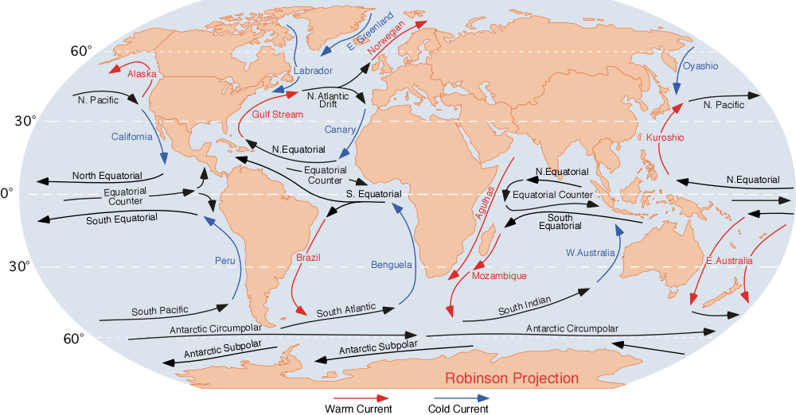
Το νερό που καταβυθίζεται ταξιδεύει κατά μήκος του Ατλαντικού ωκεανού προς την Ανταρκτική. Περισσότερο κρύο και αλμυρό νερό βυθίζεται στο Νότιο ωκεανό. Το βαθύ ρεύμα κρύου νερού χωρίζεται σε δύο τμήματα: το ένα κινείται προς τον Ινδικό ωκεανό και το άλλο κατευθύνεται προς τον Δυτικό Ειρηνικό. Και τα δυο ρεύματα ταξιδεύουν με κατεύθυνση τον Ισημερινό.
Εικόνα: Χάρτης ρευμάτων στους
ωκεανούς της Γης

Slide 11
Στον Ισημερινό, το νερό αρχίζει να ζεσταίνεται, μειώνοντας την πυκνότητά του και προκαλείται έτσι η άνοδός του. Η ανάβλυση αυτή, ή upwelling, όπως είναι διεθνώς γνωστή, είναι ένα πολύ σημαντικό φαινόμενο για την επαύξηση της ζωής στις περιοχές που συμβαίνει και συνίσταται στην εξαναγκασμένη άνοδο ψυχρών και πλούσιων σε θρεπτικά συστατικά νερών από τα βαθύτερα στρώματα στην επιφάνεια.

Slide 12
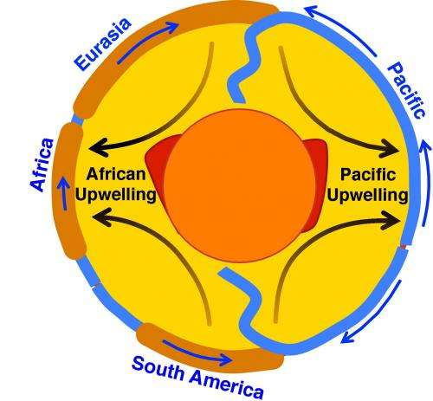
Το φαινόμενο αυτό συμβαίνει σε συγκεκριμένες παράκτιες περιοχές αλλά και στον ανοικτό ωκεανό, κυρίως στη ζώνη του Ισημερινού. Οι ψυχρές θαλάσσιες μάζες που έρχονται στην επιφάνεια επηρεάζουν επίσης και το κλίμα των γειτονικών περιοχών. Η ζωή στα βαθύτερα στρώματα της θάλασσας είναι πιο περιορισμένη από ότι στην επιφάνεια. Έτσι τα θρεπτικά συστατικά βρίσκονται σε σχετική αφθονία γιατί δεν υπάρχουν αρκετοί οργανισμοί να τα καταναλώσουν. Όταν λοιπόν τα νερά αυτά με το φαινόμενο της ανάβλυσης έρθουν στην επιφάνεια τροφοδοτούν με θρεπτικά το βιολογικό κύκλο, με αποτέλεσμα τη μεγάλη παραγωγικότητα των περιοχών αυτών. Το μεγαλύτερο ποσοστό της
παγκόσμιας αλιείας προέρχεται από περιοχές όπου
συμβαίνει upwelling παρά το γεγονός ότι οι
περιοχές αυτές αντιπροσωπεύουν μόνο το 3% της
επιφάνειας των ωκεανών.

Slide 13

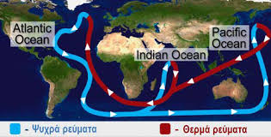
Η κίνηση του νερού σε βαθιά ρεύματα είναι εξαιρετικά αργή διαδικασία. Η Παγκόσμια Ζώνη Μεταφοράς (Global Conveyor Belt) είναι ακόμη πιο αργή διαδικασία. Πιστεύεται ότι χρειάζονται 1000 χρόνια για να ολοκληρωθεί ένας κύκλος. Η Παγκόσμια Ζώνη Μεταφοράς (Global Conveyor Belt) επιτρέπει την ανάμιξη μεταξύ θαλάσσιων λεκανών ουσιών, ιζημάτων, ιόντων άλατος, διαλυμένων αερίων αλλά και θερμικής ενέργειας. Ταξιδεύουν και μεταφέρονται επίσης σε διαφορετικές λεκάνες οργανισμοί.
Εικόνα: Παγκόσμια Ζώνη Μεταφοράς
(Global Conveyor Belt)

Slide 14

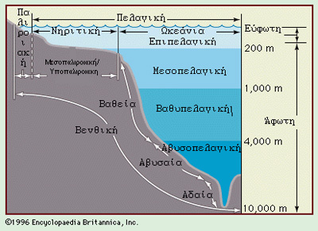
ΤΟ ΗΛΙΑΚΟ ΦΩΣ ΣΤΟΝ ΩΚΕΑΝΟ
Ένα άλλο χαρακτηριστικό της βαθιάς θάλασσας είναι η έλλειψη ορατού φωτός. Το ηλιακό φως δεν διεισδύει εύκολα στα νερά του ωκεανού. Ανάλογα με το βάθος που εισέρχεται στη μάζα του νερού το φως, την χωρίζουμε κάθετα στις εξής ζώνες:
α) Επιπελαγική ζώνη, από την επιφάνεια μέχρι βάθος 200 μέτρων. Ονομάζεται και εύφωτη ζώνη, καθώς υπάρχει διείσδυση της ηλιακής ακτινοβολίας και δυνατότητα φωτοσύνθεσης,
β) Μεσοπελαγική ή μεσόφωτη ζώνη,
από 200 μέχρι 1.000 μέτρα βάθος,
γ) βαθυπελαγική ζώνη (1.000 - 4.000 μέτρα),
από όπου ξεκινάει η άφωτη ζώνη και
δ) αβυσσοπελαγική ζώνη, η οποία περιλαμβάνει
όλα τα βαθύτερα από 4.000 μέτρα
μέρη του ωκεανού.

Slide 15
Μια φωτεινή δέσμη στην ουσία είναι δέσμη φωτονίων. Κάποια φωτόνια απορροφώνται από τα μόρια του νερού και αυξάνουν τη θερμοκρασία ή απορροφώνται από το φυτοπλανκτόν για τη φωτοσύνθεση. Κάποια άλλα φωτόνια της ίδιας δέσμης μεταβάλουν τη διεύθυνσή τους σαν αποτέλεσμα της παρεμβολής των μορίων του νερού και των σωματιδίων που είναι σε αιώρηση. Το φαινόμενο αυτό στην οπτική ονομάζεται σκέδαση του φωτός και το αποτέλεσμά του είναι να εξασθενεί τη φωτεινή δέσμη γιατί τα φωτόνια που άλλαξαν διεύθυνση έχουν ξεφύγει από την υπόλοιπη ομάδα φωτονίων που συνεχίζει την πορεία της. Έτσι βλέπουμε ότι η συνολική εξασθένιση της φωτεινής δέσμης είναι αποτέλεσμα τόσο της απορρόφησης όσο και της σκέδασης.

Slide 16
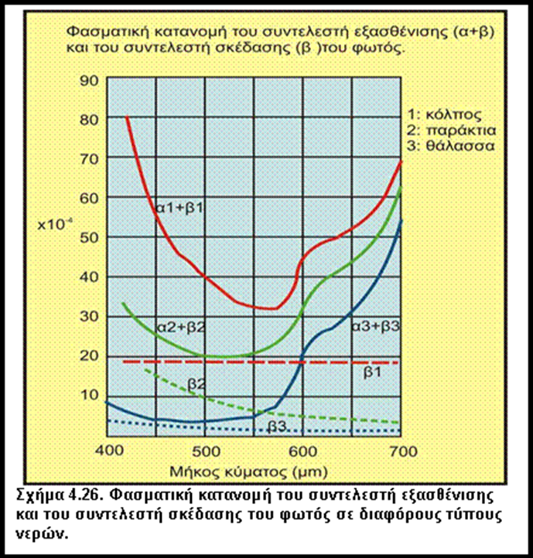
Οι συντελεστές εξασθένησης και σκέδασης έχουν διαφορετικές τιμές σε διαφορετικά μήκη κύματος του φωτός, έχουν δηλαδή φασματική εξάρτηση. Η φασματική κατανομή τους στο ορατό φάσμα, για διάφορους τύπους νερών (καθαρά ωκεάνια, παράκτια και κόλπων όπου εκβάλλουν ποτάμια), φαίνεται στο σχήμα 4.26. Παρατηρούμε ότι τα καθαρά νερά στο μπλε και στο πράσινο χρώμα έχουν μικρή τιμή του συντελεστή εξασθένησης, ενώ από το πορτοκαλί
προς το κόκκινο και το υπέρυθρο γίνεται μια
πολύ μεγάλη αύξηση. Αυτό σημαίνει ότι το
κόκκινο και περισσότερο το υπέρυθρο
απορροφόνται στα πρώτα μέτρα της διάδοσής
τους μέσα στο νερό. Αντίθετα ο συντελεστής
σκέδασης, παρά του ότι είναι μικρός συγκριτικά
με την εξασθένηση, παρουσιάζει επιλεκτική
αύξηση προς το μπλε.

Slide 17
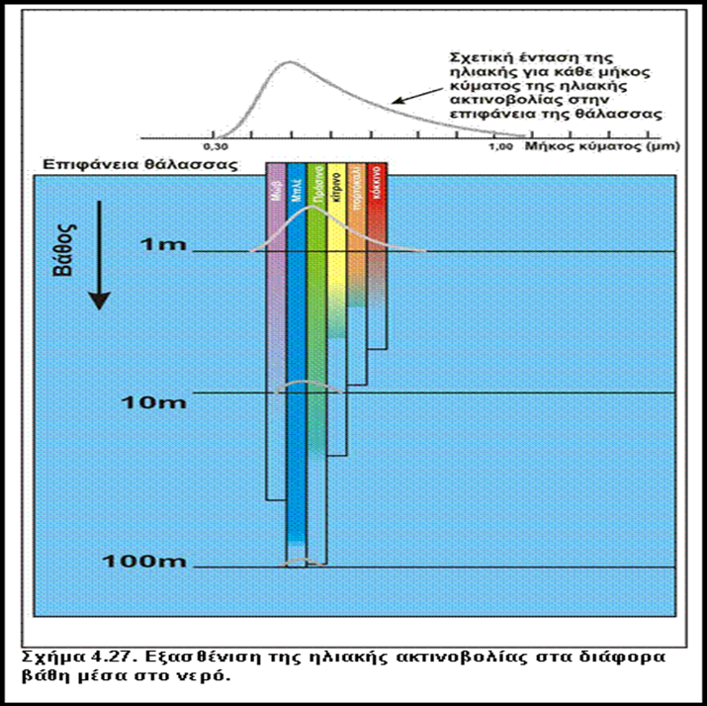
Το ηλιακό φως μέσα στο νερό είναι η απαραίτητη παράμετρος που καθορίζει τόσο τη θέρμανση των επιφανειακών στρωμάτων όσο και τις φωτοσυνθετικές διεργασίες, απαραίτητες στην αναπαραγωγή του φυτοπλαγκτό. Το φυτοπλαγκτόν είναι η βάση της τροφικής αλυσίδας της ζωής των ωκεανών. Το επιφανειακό στρώμα νερού στο οποίο διεισδύει το φως, είναι το στρώμα στο οποίο αναπτύσσεται η συντριπτική πλειοψηφία της ζωής.
Η ηλιακή ακτινοβολία που φθάνει στην επιφάνεια της γης, είναι λίγο διαφορετική από ότι είναι στην ανώτερη ατμόσφαιρα γιατί σημαντικές ποσότητες, σε επιλεγμένα μήκη κύματος, απορροφώνται από τα διάφορα ατμοσφαιρικά στρώματα. Το ηλιακό φως που τελικά φθάνει στην επιφάνεια της θάλασσας διεισδύει σε βάθος, αλλά τα μόρια του νερού ασκούν μια επιλεκτική απορρόφηση σε ορισμένα μήκη κύματος, σύμφωνα με τη φασματική κατανομή του συντελεστή εξασθένησης, όπως είδαμε παραπάνω. Το αποτέλεσμα είναι τα μήκη κύματος στην μπλε περιοχή του φάσματος να έχουν τη μεγαλύτερη διεισδυτικότητα, ενώ στην κόκκινη περιοχή να απορροφώνται στα πρώτα μέτρα. Στο υπέρυθρο, λίγα εκατοστά του μέτρου είναι αρκετά για την πλήρη απορρόφησή του.
Εικόνα: Διείσδυση του φωτός με το βάθος
σε καθαρά ωκεάνια νερά. Φαίνεται ότι κάτω
από ένα βάθος το μόνο χρώμα που υπάρχει
στη θάλασσα είναι το μπλε.

Slide 18
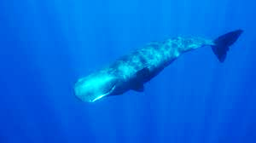
ΕΠΙΒΙΩΣΗ ΣΤΑ ΒΑΘΗ ΤΟΥ ΩΚΕΑΝΟΥ
Φάλαινα Φυσητήρας
Το μέσο βάθος κατάδυσης της Φάλαινας Φυσητήρα (Sperm Whale) είναι 500-1000m, αλλά μπορεί να φτάσει και τα 2000m. Στο βάθος αυτό οι θερμοκρασίες είναι εξαιρετικά χαμηλές και υπάρχει απόλυτο σκοτάδι. Τα θαλάσσια θηλαστικά με την προσαρμογή τους στο θαλάσσιο περιβάλλον έχουν αξιοποιήσει τις ιδιότητες του ήχου στο νερό και μπορούν να αισθάνονται τη θέση τους (την απόσταση από τον πυθμένα και την επιφάνεια), να ανιχνεύουν άλλα ψάρια σε μεγάλη απόσταση, εκτός από την κλασική ηχητική επικοινωνία μεταξύ τους. Εκπέμπουν ήχους οι οποίοι αναπηδούν στο θήραμα και επιστρέφουν στην πηγή τους. Η διαδικασία αυτή ονομάζεται ηχοεντοπισμός (echolocation). Τα δελφίνια και ορισμένα είδη φάλαινας, διαθέτουν αισθητήρια όργανα ηχοεντοπισμού παρόμοια με τα sonar που έχει κατασκευάσει ο άνθρωπος.

Slide 19
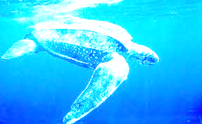
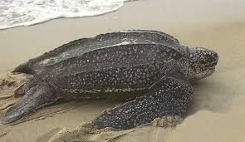
Δερμοχελώνα (Leatherback Sea Turtle)
Η Δερμοχελώνα (Leatherback Sea Turtle) είναι ένα άλλο παράδειγμα ζώου που μπορεί να καταδύεται σε μεγάλα βάθη. Οι δερματοχελώνες έχουν το πιο υδροδυναμικό σχήμα σώματος από κάθε θαλάσσια χελώνα, με ένα μεγάλο, σε σχήμα δακρύου σώμα. Τα μεγάλα μπροστινά πτερύγια κινούν τις χελώνες μέσα στο νερό. Όπως και άλλες θαλάσσιες χελώνες, η δερματοχελώνα έχει επίπεδα πρόσθια άκρα προσαρμοσμένα για κολύμπι στον ανοιχτό ωκεανό. Η δερματοχελώνα έχει πολλά χαρακτηριστικά που τη διαφοροποιούν από τα άλλα είδη θαλάσσιων χελώνων. Πιο αξιοσημείωτο χαρακτηριστικό της είναι η έλλειψη ενός οστεώδους κελύφους, γεγονός που της επιτρέπει την κάθοδο σε βάθη με μεγάλη πίεση χωρίς να υπάρχει κίνδυνος θραύσης του κελύφους της. Ωστόσο, τα βάθη που την συναντούμε δεν είναι μεγαλύτερα από 150 έως 600m, διότι εκεί βρίσκει την τροφή της.
Εικόνα: Δερμοχελώνα (Leatherback Sea Turtle)

Slide 20
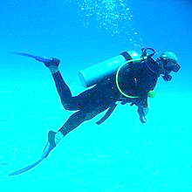
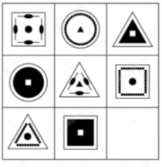
Αυτόνομη Κατάδυση (Scuba Diving)
Η λέξη Scuba είναι τα ακρώνυμα Self Contained Underwater Breathing Apparatus (Αυτόνομη Υποβρύχια Αναπνευστική Συσκευή). Πρόκειται για μια τεχνική κατάδυσης που γίνεται με αυτόνομη συσκευή υποβρύχιας αναπνοής, προκειμένου να εξερευνηθεί ο κόσμος κάτω από την επιφάνεια του ωκεανού. Ο αυτοδύτης φέρει συσκευή συμπιεσμένου αέρα, ιδιότητα στην οποία αποδίδεται η μεγαλύτερη αυτονομία στην υποβρύχια κίνηση αλλά και ο περιορισμός στον χρόνο παραμονής του. Οι δύτες αυτοί φτάνουν σε κοραλλιογενείς υφάλους, παρατηρούν οργανισμούς στο φυσικό τους χώρο, συλλέγουν σημαντικά στοιχεία για το θαλάσσιο περιβάλλον, χωρίς επιπτώσεις στο οικοσύστημα.
Νόσος των δυτών είναι η παθολογική κατάσταση που έρχεται ως αποτέλεσμα παραμονής του δύτη σε υπερβαρικό περιβάλλον με πίεση πάνω από 2atm και για χρονικό διάστημα αρκετό, ώστε το διαλυμένο στους ιστούς άζωτο να σχηματίζει κατά την ανάδυση φυσαλίδες, των οποίων το πλήθος και το μέγεθος δεν επιτρέπει την ομαλή απομάκρυνση μέσω του αναπνευστικού συστήματος. Οι φυσαλίδες αζώτου, που είναι το παθογόνο αίτιο και παράγονται σύμφωνα με το νόμο του Χένρι, σε βαριές περιπτώσεις ανιχνεύονται σχεδόν παντού. Ως βασικός παθολογικός μηχανισμός θεωρείται η απόφραξη της ροής του αίματος στα αρτηρίδια και τα φλεβίδια, που προκαλείται με 'ενεργοποίηση διάφορων μηχανισμών απόφραξης (π.χ πήξη του αίματος) από τις φυσαλίδες αζώτου.

